Slide 1

第9章 PL/SQL语言基础

Slide 2


主要内容
PL/SQL语言简介
PL/SQL程序结构
词法单元
数据类型、常量与变量
控制结构
游标
异常处理

Slide 3
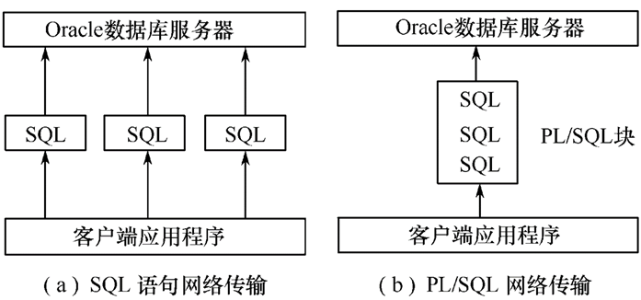
9.1 PL/SQL语言简介
与SQL语言紧密集成。
减小网络流量，提高应用程序的运行性能。
模块化的程序设计功能，提高了系统可靠性。
服务器端程序设计，可移植性好。

Slide 4
9.2 PL/SQL程序结构
PL/SQL块的组成
PL/SQL块分类

Slide 5
（1）PL/SQL块的组成
PL/SQL程序的基本单元是语句块，所有的PL/SQL程序都是由语句块构成的 。
一个完整的PL/SQL语句块由3个部分组成。

Slide 6

声明部分
主要用于声明变量、常量、数据类型、游标、异常处理名称以及本地（局部）子程序定义等。
可执行部分
执行部分是PL/SQL块的功能实现部分。该部分通过变量赋值、流程控制、数据查询、数据操纵、数据定义、事务控制、游标处理等实现块的功能。
异常处理部分
异常处理部分用于处理该块执行过程中产生的异常。

Slide 7

注意：
执行部分是必须的，而声明部分和异常部分是可选的
可以在一个块的执行部分或异常处理部分嵌套其他的PL/SQL块；
所有的PL/SQL块都是以“END;”结束。

Slide 8

DECLARE
v_fname VARCHAR2(10);
BEGIN
SELECT first_name INTO v_fname FROM employees
WHERE employee_id=109;
DBMS_OUTPUT.PUT_LINE(v_fname);
EXCEPTION
WHEN NO_DATA_FOUND THEN
DBMS_OUTPUT.PUT_LINE('There is not such an employee');
END;

Slide 9
DECLARE
v_sal NUMBER(8,2);
v_deptno NUMBER(4);
BEGIN
BEGIN
SELECT department_id INTO v_deptno
FROM employees WHERE employee_id=109;
END;
SELECT avg(salary) INTO v_sal
FROM employees
WHERE department_id=v_deptno;
DBMS_OUTPUT.PUT_LINE(v_sal);
END;

Slide 10
注意
若要在SQL*Plus环境中看到DBMS_OUTPUT.PUT_LINE方法的输出结果，必须将环境变量SERVEROUTPUT设置为ON。
SET SERVEROUTPUT ON

Slide 11
（2）PL/SQL块分类
匿名块
匿名块是指动态生成，只能执行一次的块，不能由其他应用程序调用。
命名块
命名块是指一次编译可多次执行的PL/SQL程序，包括函数、存储过程、包、触发器等。它们编译后放在服务器中，由应用程序或系统在特定条件下调用执行。

Slide 12
命名块示例
CREATE OR REPLACE PROCEDURE showavgsal(
p_deptno NUMBER)
AS
v_sal NUMBER(6,2);
BEGIN
SELECT avg(salary) INTO v_sal
FROM employees
WHERE department_id=p_deptno;
DBMS_OUTPUT.PUT_LINE(v_sal);
END showavgsal;

Slide 13
9.3 词法单元
字符集
标识符
分隔符
常量值
注释

Slide 14
（1）字符集
PL/SQL的字符集包括：
大小写字母：A~Z，a~z
数字：0~9
空白：制表符、空格和回车
数字符号：+ - * / 〈 〉 =
标点符号：~ ! @ # $ % ^&* （）_ | { } [ ] ？ ； ：, . “ ‘
注意
PL/SQL字符集不区分大小写。

Slide 15
（2）标识符
标识符用于定义PL/SQL变量、常量、异常、游标名称、游标变量、参数、子程序名称和其他的程序单元名称等。
在PL/SQL程序中，标识符是以字母开头的，后边可以跟字母、数字、美元符号（$）、井号（#）或下划线（_），其最大长度为30个字符，并且所有字符都是有效的。
例如，X，v_empno，v_$等都是有效的标识符，而X+y，_temp则是非法的标识符。
注意
如果标识符区分大小写、使用预留关键字或包含空格等特殊符号，则需要用“”括起来，称为引证标识符。例如标识符“my book”和“exception”。

Slide 16
（3）分隔符
分隔符是指有特定含义的单个符号或组合符号
+
-
*
/
=
:=
<
>
<=
>=
<>
!=
~=
^=
(
)
/*
*/
<<
>>
%
;
:
.
‘
“
..
@
||
=>
**
-

Slide 17
（4）常量值
字符型文字
以单引号引起来的字符串，在字符串中的字符区分大小写。如果字符串中本身包含单引号，则用两个连续的单引号进行转义。
数字型文字
分为整数与实数两类。其中，整数没有小数点，如123；而实数有小数点，如123.45。可以用科学计数法表示数字型文字，如123.45可以表示为1.2345E2。
布尔型文字
预定义的布尔型变量的取值，包括TRUE，FALSE，NULL三个值。
日期型文字
表示日期值，其格式随日期类型格式不同而不同。

Slide 18
（5）注释
单行注释
--
多行注释
以 “/*”开始，以“*/”结束。
DECLARE
v_department CHAR(10);
-- variable to hold the department name
BEGIN
/* query the department name which department number is 10 ouput the department name into v_department*/
SELECT department_name INTO v_department
FROM departments
WHERE department_id=50;
END;

Slide 19
9.4 数据类型、变量与常量
数据类型
变量与常量

Slide 20
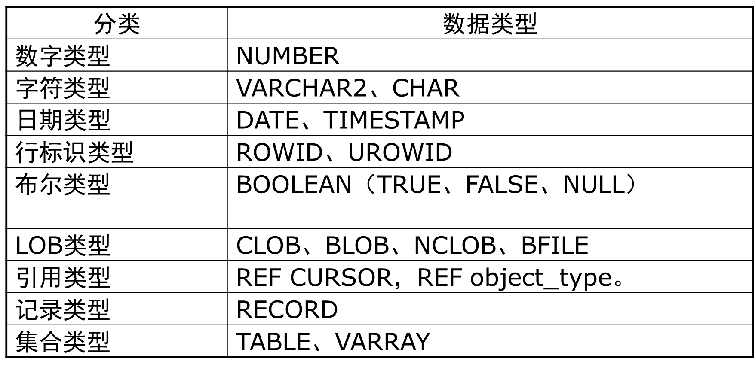
9.4.1 数据类型
PL/SQL中常用的基本数据类型

Slide 21
记录类型
记录类型是复合类型，类似于C语言中的结构体，是一个包含若干个成员分量的复合类型。
在使用记录类型时，需要先在声明部分定义记录类型和记录类型的变量，然后在执行部分引用该记录类型变量或其成员分量。
集合类型
集合类型是复合类型，包括索引表类型、嵌套表类型和可变数组类型。
集合类型与记录类型的区别在于，记录类型中的成员分量可以是不同类型的，类似于结构体，而集合类型中所有的成员分量必须具有相同的数据类型，类似于数组。

Slide 22
%TYPE与%ROWTYPE
如果要定义一个类型与某个变量的数据类型或数据库表中某个列的数据类型一致（不知道该变量或列的数据类型）的变量，可以利用%TYPE来实现。
如果要定义一个与数据库中某个表结构一致的记录类型的变量，可以使用%ROWTYPE来实现。
注意
变量的类型随参照的变量类型、数据库表列类型、表结构的变化而变化；
如果数据库表列中有NOT NULL约束，则%TYPE与%ROWTYPE返回的数据类型没有此限制。

Slide 23
DECLARE
v_sal employees.salary%TYPE;
v_emp employees%ROWTYPE;
BEGIN
SELECT salary INTO v_sal FROM employees
WHERE employee_id=109;
SELECT * INTO v_emp FROM employees
WHERE employee_id=150;
DBMS_OUTPUT.PUT_LINE(v_sal);
DBMS_OUTPUT.PUT_LINE(v_emp.first_name||
v_emp.salary);
END;

Slide 24
9.4.2 变量与常量
变量与常量的定义
变量的作用域

Slide 25
（1）变量与常量的定义
变量声明
变量定义的一般格式
variable_name [CONSTANT] datatype [NOT NULL] [DEFAULT|:=expression];
说明
变量或常量名称是一个PL/SQL标识符，应符合标识符命名规范；
每行只能定义一个变量；
如果加上关键字CONSTANT，则表示所定义的是一个常量，必须为它赋初值；
如果定义变量时使用了NOT NULL关键字，则必须为变量赋初值；
如果变量没有赋初值，则默认为NULL；
使用DEFAULT或“:=”运算符为变量初始化。

Slide 26
DECLARE
v1 NUMBER(4);
v2 NUMBER(4) NOT NULL :=10;
v3 CONSTANT NUMBER(4) DEFAULT 100;
BEGIN
IF v1 IS NULL THEN
DBMS_OUTPUT.PUT_LINE('V1 IS NULL! ');
END IF;
DBMS_OUTPUT.PUT_LINE(v2||' '||v3);
END;

Slide 27
（2）变量的作用域
变量的作用域是指变量的有效作用范围，从变量声明开始，直到块结束。
如果PL/SQL块相互嵌套，则在内部块中声明的变量是局部的，只能在内部块中引用，而在外部块中声明的变量是全局的，既可以在外部块中引用，也可以在内部块中引用。
如果内部块与外部块中定义了同名变量，则在内部块中引用外部块的全局变量时需要使用外部块名进行标识。

Slide 28
<<OUTER>>
DECLARE
v_fname CHAR(15);
v_outer NUMBER(5);
BEGIN
v_outer :=10;
DECLARE
v_fname CHAR(20);
v_inner DATE;
BEGIN
v_inner:=sysdate;
v_fname:= 'INNER V_ENAME';
OUTER.v_fname:= 'OUTER V_ENAME';
END;
DBMS_OUTPUT.PUT_LINE(v_fname);
END;

Slide 29
9.5 PL/SQL中SQL语句
由于PL/SQL执行采用早期绑定，即在编译阶段对变量进行绑定，识别程序中标识符的位置，检查用户权限、数据库对象等信息，因此在PL/SQL中只允许出现:
SELECT
DML(UPDATE、DELETE、INSERT)
事务控制语句（COMMIT、ROLLBACK、SAVEPOINT）
注意
DDL语句不可以直接使用

Slide 30
通常，利用SQL语句对数据库进行操作时，各种相关量都在代码中以常量的形式指定，而在PL/SQL中可以通过变量动态指定各种相关量的值，从而实现对数据库的动态操作。
DECLARE
v_empno NUMBER(4);
BEGIN
v_empno:=&x;
UPDATE employees SET salary=salary+100
WHERE employee_id=v_empno;
END;

Slide 31
SELECT语句
在PL/SQL程序中，使用SELECT…INTO语句查询一个记录的信息。
其语法为：
SELECT select_list_item INTO
variable_list|record_variable
FROM table
WHERE condition;

Slide 32
根据员工名或员工号查询员工信息，程序为：
DECLARE
v_emp employees%ROWTYPE;
v_lname employees.last_name%type;
v_sal employees.salary%type;
BEGIN
SELECT * INTO v_emp FROM employees
WHERE last_name='Bell';
DBMS_OUTPUT.PUT_LINE(v_emp.employee_id||' '||
v_emp.salary);
SELECT last_name,salary INTO v_lname,v_sal
FROM employees WHERE employee_id=109;
DBMS_OUTPUT.PUT_LINE(v_lname||' '||v_sal);
END;

Slide 33
注意：
SELECT…INTO语句只能查询一个记录的信息，如果没有查询到任何数据，会产生NO_DATA_FOUND异常；如果查询到多个记录，则会产生TOO_MANY_ROWS异常。
INTO句子后的变量用于接收查询的结果，变量的个数、顺序应该与查询的目标数据相匹配，也可以是记录类型的变量。

Slide 34
用SELECT…INTO语句查询50号部门所有员工信息。
DECLARE
v_emp employees%ROWTYPE;
BEGIN
SELECT * INTO v_emp FROM employees
WHERE department_id=50;
END;
*
ERROR 位于第 1 行:
ORA-01422: 实际返回的行数超出请求的行数
ORA-06512: 在line 4

Slide 35
DML语句
PL/SQL中DML语句对标准SQL语句中的DML语句进行了扩展，允许使用变量。
DECLARE
v_empno employees.employee_id%TYPE :=500;
BEGIN
INSERT INTO employees(employee_id,last_name,
email,hire_date,job_id)
VALUES(v_empno,'Wang','wx@sian.com',
sysdate,'PU_MAN');
UPDATE employees SET salary=salary+100
WHERE employee_id=v_empno;
DELETE FROM employees
WHERE employee_id=v_empno;
END;

Slide 36
9.6控制结构
选择结构
循环结构
跳转结构

Slide 37
9.6.1选择结构
IF语句
CASE语句

Slide 38
（1）IF语句
语法
IF condition1 THEN statements1;
[ELSIF condition2 THEN statements2;]
……
[ELSE else_statements];
END IF;
注意
条件是一个布尔型变量或表达式，取值只能是TRUE，FALSE，NULL。

Slide 39
输入一个员工号，修改该员工的工资，如果该员工为10号部门，则工资增加100；若为20号部门，则工资增加150；若为30号部门，则工资增加200；否则增加300。

Slide 40
DECLARE
v_deptno employees.department_id%type;
v_increment NUMBER(4);
v_empno employees.employee_id%type;
BEGIN
v_empno:=&x;
SELECT department_id INTO v_deptno
FROM employees WHERE employee_id=v_empno;
IF v_deptno=10 THEN v_increment:=100;
ELSIF v_deptno=20 THEN v_increment:=150;
ELSIF v_deptno=30 THEN v_increment:=200;
ELSE v_increment:=300;
END IF;
UPDATE employees SET salary=salary+v_increment
WHERE employee_id=v_empno;
END;

Slide 41
由于PL/SQL中的逻辑运算结果有TRUE，FALSE和NULL三种，因此在进行选择条件判断时，要考虑条件为NULL的情况。例如，下面两个程序，如果不考虑条件为NULL的情况，则运行结果是一致的，但是若考虑条件为NULL的情况，则结果就不同了。

Slide 42
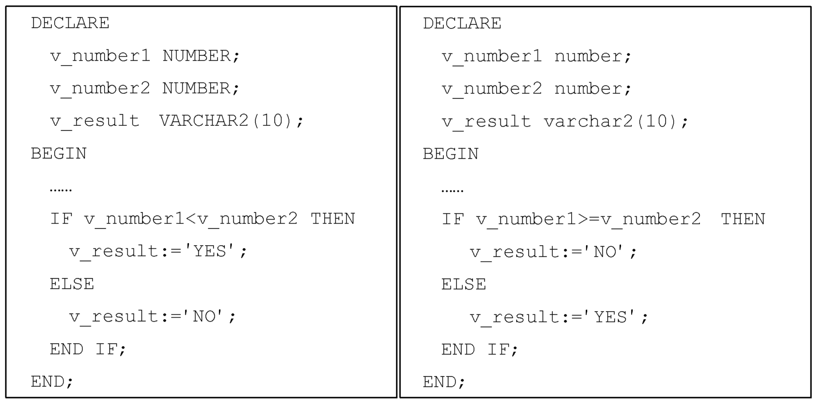

Slide 43
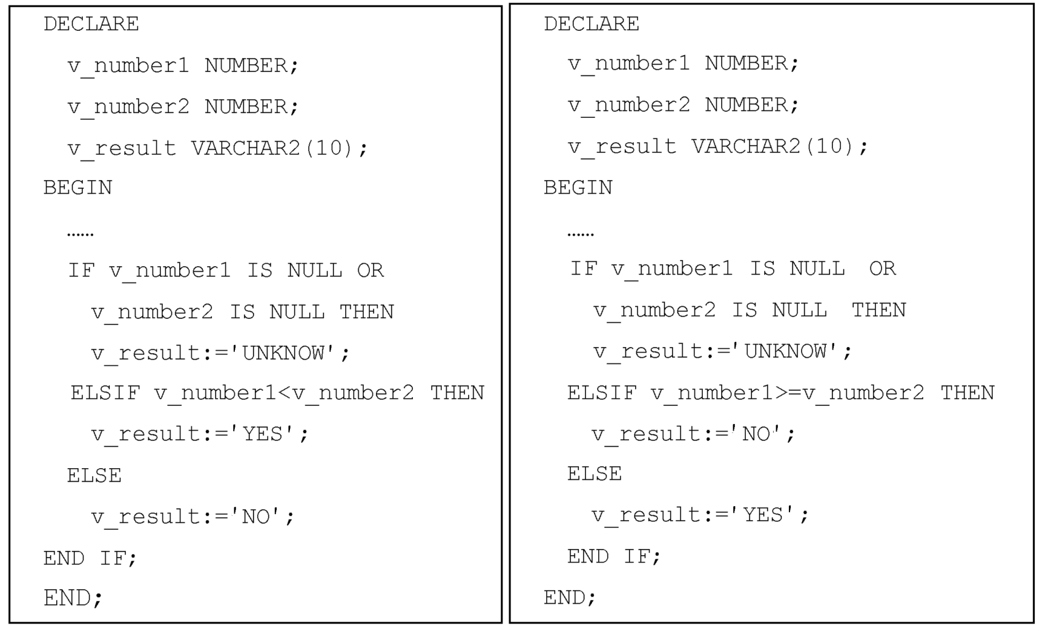
为了避免条件为NULL时出现歧义，应该在程序中进行条件是否为NULL的检查。

Slide 44
（2）CASE语句
基本语法
CASE
WHEN condition1 THEN statements1;
WHEN condition2 THEN statements2;
……
WHEN conditionn THEN statementsn;
[ELSE else_statements;]
END CASE;
注意
在CASE语句中，当第一个WHEN条件为真时，执行其后的操作，操作完后结束CASE语句。其他的WHEN条件不再判断，其后的操作也不执行。

Slide 45
根据输入的员工号，修改该员工工资。如果该员工工资低于1000，则工资增加200；如果工资在1000～2000之间，则增加150；如果工资在2000～3000之间，则增加100；否则增加50。

Slide 46
DECLARE
v_sal employees.salary%type;
v_increment NUMBER(4);
v_empno employees.employee_id%type;
BEGIN
v_empno:=&x;
SELECT salary INTO v_sal FROM employees
WHERE employee_id=v_empno;
CASE
WHEN v_sal<1000 THEN v_increment:=200;
WHEN v_sal<2000 THEN v_increment:=150;
WHEN v_sal<3000 THEN v_increment:=100;
ELSE v_increment:=50;
END CASE;
UPDATE employees SET salary=salary+v_increment
WHERE employee_id=v_empno;
END;

Slide 47
等值比较的CASE语句基本语法
CASE test_value
WHEN value1 THEN statements1;
WHEN value2 THEN statements2;
……
WHEN valuen THEN statementsn;
[ELSE else_ statements;]
END CASE;

Slide 48
DECLARE
v_deptno employees.department_id%type;
v_increment NUMBER(4);
v_empno employees.employee_id%type;
BEGIN
v_empno:=&x;
SELECT department_id INTO v_deptno FROM employees
WHERE employee_id=v_empno;
CASE v_deptno
WHEN 10 THEN v_increment:=100;
WHEN 20 THEN v_increment:=150;
WHEN 30 THEN v_increment:=200;
ELSE v_increment:=300;
END CASE;
UPDATE employees SET salary=salary+v_increment
WHERE employee_id=v_empno;
END;

Slide 49
9.6.2循环结构
简单循环
WHILE循环
FOR循环

Slide 50
（1）简单循环
语法
LOOP
sequence_of_statement;
EXIT [WHEN condition] ;
…….
END LOOP;
注意
在循环体中一定要包含EXIT语句，否则程序进入死循环

Slide 51
利用简单循环求1～100之间偶数的和。
DECLARE
v_counter BINARY_INTEGER :=1;
v_sum NUMBER :=0;
BEGIN
LOOP
IF mod(v_counter,2)=0 THEN
v_sum:=v_sum+v_counter;
END IF;
v_counter := v_counter + 1;
EXIT WHEN v_counter>100;
END LOOP;
DBMS_OUTPUT.PUT_LINE(v_sum);
END;

Slide 52
（2）WHILE循环
基本语法
WHILE condition LOOP
sequence_of_statement;
END LOOP;

Slide 53
利用WHILE循环求1～100之间偶数的和。
DECLARE
v_counter BINARY_INTEGER :=1;
v_sum NUMBER :=0;
BEGIN
WHILE v_counter <= 100 LOOP
IF mod(v_counter,2)=0 THEN
v_sum:=v_sum+v_counter;
END IF;
v_counter := v_counter + 1;
END LOOP;
DBMS_OUTPUT.PUT_LINE(v_sum);
END;

Slide 54
（3）FOR循环
基本语法
FOR loop_counter IN [REVERSE]
low_bound..high_bound
LOOP
sequence_of_statement;
END LOOP;
注意：
循环变量不需要显式定义，系统隐含地将它声明为BINARY_INTEGER变量；
系统默认时，循环变量从下界往上界递增计数，如果使用REVERSE关键字，则表示循环变量从上界向下界递减计数；
循环变量只能在循环体中使用，不能在循环体外使用。

Slide 55
利用FOR循环求1～100之间偶数的和。
DECLARE
v_sum NUMBER :=0;
BEGIN
FOR v_counter IN 1..100 LOOP
IF mod(v_counter,2)=0 THEN
v_sum:=v_sum+v_counter;
END IF;
END LOOP;
DBMS_OUTPUT.PUT_LINE(v_sum);
END;

Slide 56
9.6.3跳转结构
语法格式：
《标号》
…
GOTO 标号；
说明：
块内可以跳转，内层块可以跳到外层块，但外层块不能跳到内层。
IF语句不能跳入。不能从循环体外跳入循环体内。不能从子程序外部跳到子程序中。
由于goto语句的缺点，建议尽量少用甚至不用goto语句。

Slide 57
DECLARE
v_counter BINARY_INTEGER :=1;
BEGIN
<<LABEL>>
INSERT INTO temp_table VALUES (v_counter, 'Loop index');
v_counter := v_Counter + 1;
IF v_counter<=50 THEN
GOTO LABEL;
END IF;
END;

Slide 58
9.7 游标
游标的概念及分类
显式游标操作过程
显式游标属性
显式游标的检索
隐式游标
游标变量

Slide 59
9.7.1 游标的概念与分类
游标的概念
游标（CURSOR）是Oracle系统在内存中开辟的一个工作区，在其中存放SELECT语句返回的查询结果。
使用游标时，SELECT语句查询的结果可以是单条记录，多条记录，也可以是零条记录。
游标工作区中，存在着一个指针（POINTER）,在初始状态它指向查询结果的首记录。

Slide 60
游标的分类
显式游标
由用户定义、操作，用于处理返回多行数据的SELECT查询。
隐式游标
由系统自动进行操作，用于处理DML语句和返回单行数据的SELECT查询。

Slide 61
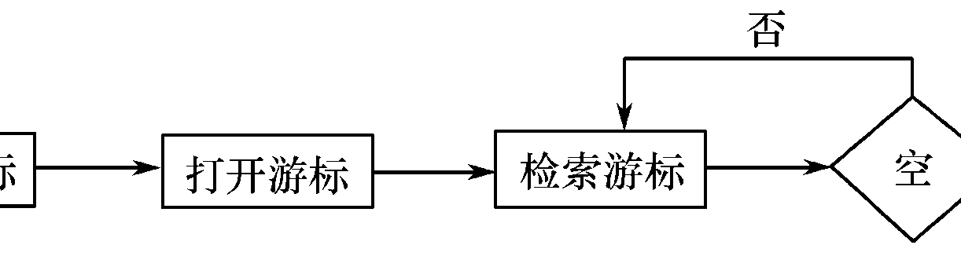
9.7.2 显式游标操作过程
步骤
定义游标
打开游标
检索游标
关闭游标

Slide 62
定义游标
语法
CURSOR cursor_name IS select_statement ;
说明
游标必须在PL/SQL块的声明部分进行定义；
游标定义时可以引用PL/SQL变量，但变量必须在游标定义之前定义；
定义游标时并没有生成数据，只是将定义信息保存到数据字典中；
游标定义后，可以使用cursor_name%ROWTYPE定义游标类型变量。

Slide 63
打开游标
语法
OPEN cursor_name;
说明
检查变量的值
执行游标定义时对应的SELECT语句，将查询结果检索到工作区中。
游标指针指向第一个元组
一旦游标打开，就无法再次打开，除非先关闭
如果游标定义中的变量值发生变化，则只能在下次打开游标时才起作用。

Slide 64
检索游标
语法格式
FETCH cursor_name INTO
variable_list|record_variable;
说明
在使用FETCH语句之前必须先打开游标
对游标第一次使用FETCH语句时，游标指针指向第一条记录，因此操作的对象是第一条记录，使用后，游标指针指向下一条记录。
游标指针只能向下移动，不能回退
INTO子句中的变量个数、顺序、数据类型必须与工作区中每行记录的字段数、顺序以及数据类型一一对应。

Slide 65
关闭游标
语法格式
CLOSE cursor_name;
说明
游标所对应的内存工作区变为无效，释放与游标相关的系统资源。
Notes:
Fetch 游标名 bulk collect into 集合1，集合2，...[limit 行数]

Slide 66
根据输入的部门号查询某个部门的员工信息，部门号在程序运行时指定。

Slide 67
DECLARE
v_deptno employees.department_id%TYPE;
CURSOR c_emp IS SELECT * FROM employees
WHERE department_id=v_deptno;
v_emp c_emp%ROWTYPE;
BEGIN
v_deptno:=&x;
OPEN c_emp;
LOOP
FETCH c_emp INTO v_emp;
EXIT WHEN c_emp%NOTFOUND;
DBMS_OUTPUT.PUT_LINE(v_emp.employee_id||' '||
v_emp.first_name||' '|| v_emp.last_name||' '||
v_emp.salary ||' '|| v_deptno);
END LOOP;
CLOSE c_emp;
END;

Slide 68
9.7.3 显式游标属性
%ISOPEN
布尔型。如果游标已经打开，返回TRUE,否则为FALSE。
%FOUND
布尔型，如果最近一次使用FETCH语句，有返回结果则为TRUE,否则为FALSE;
%NOTFOUND
布尔型，如果最近一次使用FETCH语句,没有返回结果则为TRUE,否则为FALSE;
%ROWCOUNT
数值型，返回到目前为止从游标缓冲区检索的元组数。
%BULK_ROWCOUNT（i）
数值型，用于取得FORALL语句执行批绑定操作时第i个元素所影响的行数。

Slide 69
9.7.4 显式游标的检索
利用简单循环检索游标
利用WHILE循环检索游标
利用FOR循环检索游标

Slide 70
利用简单循环检索游标
语法
DECLARE
CURSOR cursor_name IS SELECT…;
BEGIN
OPEN cursor_name;
LOOP
FETCH…INTO…;
EXIT WHEN cursor_name%NOTFOUND;
……
END LOOP;
CLOSE cursor_name;
END;
注意
EXIT WHEN子句应该是FETCH…INTO语句的下一条语句。

Slide 71
利用简单循环统计并输出各个部门的平均工资。
DECLARE
CURSOR c_dept_stat IS SELECT department_id,
avg(salary) avgsal FROM employees
GROUP BY department_id;
v_dept c_dept_stat%ROWTYPE;
BEGIN
OPEN c_dept_stat;
LOOP
FETCH c_dept_stat INTO v_dept;
EXIT WHEN c_dept_stat%NOTFOUND;
DBMS_OUTPUT.PUT_LINE(v_dept.department_id||' '||
v_dept.avgsal);
END LOOP;
CLOSE c_dept_stat;
END;

Slide 72
利用WHILE循环检索游标
语法
DECLARE
CURSOR cursor_name IS SELECT…;
BEGIN
OPEN cursor_name;
FETCH…INTO…;
WHILE cursor_name%FOUND LOOP
FETCH…INTO…;
……
END LOOP;
CLOSE cursor;
END;
注意
在循环体外进行一次FETCH操作，作为第一次循环的条件。

Slide 73
利用WHILE循环统计并输出各个部门的平均工资。
DECLARE
CURSOR c_dept_stat IS SELECT department_id,
avg(salary) avgsal FROM employees
GROUP BY department_id;
v_dept c_dept_stat%ROWTYPE;
BEGIN
OPEN c_dept_stat;
FETCH c_dept_stat INTO v_dept;
WHILE c_dept_stat%FOUND LOOP
DBMS_OUTPUT.PUT_LINE(v_dept.department_id||' '||
v_dept.avgsal);
FETCH c_dept_stat INTO v_dept;
END LOOP;
CLOSE c_dept_stat;
END;

Slide 74
利用FOR循环检索游标
语法
DECLARE
CURSOR cursor_name IS SELECT…;
BEGIN
FOR loop_variable IN cursor_name LOOP
……
END LOOP;
END;

Slide 75
系统隐含地定义了一个数据类型为%ROWTYPE的变量，并以此作为循环的计算器。
系统自动打开游标，不用显式地使用OPEN语句打开；
系统重复地自动从游标工作区中提取数据并放入计数器变量中。
系统自动进行%FOUND属性检查以确定是否有数据
当游标工作区中所有的记录都被提取完毕或循环中断时，系统自动地关闭游标。

Slide 76
利用FOR循环统计并输出各个部门的平均工资。
DECLARE
CURSOR c_dept_stat IS
SELECT department_id,avg(salary) avgsal
FROM employees GROUP BY department_id;
BEGIN
FOR v_dept IN c_dept_stat LOOP
DBMS_OUTPUT.PUT_LINE(v_dept.department_id||' '||
v_dept.avgsal);
END LOOP;
END;

Slide 77
由于用FOR循环检索游标时，游标的打开、数据的检索、是否检索到数据的判断以及游标的关闭都是自动进行的，因此，可以不在声明部分定义游标，而在FOR语句中直接使用子查询。
BEGIN
FOR v_dept IN (SELECT department_id,
avg(salary) avgsal FROM employees
GROUP BY department_id) LOOP
DBMS_OUTPUT.PUT_LINE(v_dept.department_id
||' '||v_dept.avgsal);
END LOOP;
END;

Slide 78
9.7.5 隐式游标
概念
所有的SQL语句都有一个执行的缓冲区，隐式游标就是指向该缓冲区的指针，由系统隐含地打开、处理和关闭。隐式游标又称为SQL游标。
隐式游标主要用于处理INSERT、UPDATE，DELETE以及单行的SELECT…INTO语句，没有OPEN，FETCH，CLOSE等操作命令。

Slide 79
隐式游标属性
SQL%ISOPEN：布尔型值，判断隐式游标是否已经打开。对用户而言，该属性值始终为FALSE，因为操作时系统自动打开，操作完后立即自动关闭。
SQL%FOUND：布尔型值，判断当前的操作是否会对数据库产生影响。如果有数据的插入、删除、修改或查询到数据，则返回TRUE，否则返回FALSE。
SQL%NOTFOUND：布尔型值，判断当前的操作是否对数据库产生影响。如果没有数据的插入、删除、修改或没有查询到数据，则返回TRUE，否则返回FALSE。
SQL%ROWCOUNT：数值型，返回当前操作所涉及的数据库中的行数。

Slide 80
修改员工号为1000的员工工资，将其工资增加100。如果该员工不存在，则向employees表中插入一个员工号为1000，工资为1500的员工。

Slide 81
BEGIN
UPDATE employees SET salary=salary+100
WHERE employee_id=1000;
IF SQL%NOTFOUND THEN
INSERT INTO employees(employee_id,first_name,
last_name,email,hire_date,job_id,department_id)
VALUES(employees_seq.nextval, 'san','zhang',
'zs@neusoft.edu.cn',sysdate,'AC_ACCOUNT',200);
END IF;
END;

Slide 82
BEGIN
UPDATE employees SET salary=salary+100
WHERE employee_id=1000;
IF SQL%ROWCOUNT=0 THEN
INSERT INTO employees(employee_id,first_name,
last_name,email, hire_date,job_id,department_id)
VALUES(employees_seq.nextval, 'san','zhang',
'zs@neusoft.edu.cn',sysdate,'AC_ACCOUNT',200);
END IF;
END;

Slide 83
9.7.6 游标变量
概念
游标变量是一个指向多行查询结果集的指针，不与特定的查询绑定，因此具有非常大的灵活性，可以在打开游标变量时定义查询，可以返回不同结构的结果集
使用游标变量包括
游标引用类型（REF CURSOR）
声明游标变量
打开游标变量
检索游标变量
关闭游标变量

Slide 84
（1）定义游标引用类型及游标变量
语法
TYPE ref_cursor_type_name IS REF CURSOR [RETURN return_type]
RETURN子句用于指定定义的游标类型返回结果集的类型，该类型必须是记录类型。如果定义游标引用类型时带有RETURN子句，则用其定义的变量称为强游标变量，否则称为弱游标变量。
在Oracle 11g中，系统预定义了一个游标引用类型，称为SYS_REFCURSOR，可以直接使用它定义游标变量。

Slide 85
语法
ref_cursor_type_name variable_name;
例如
TYPE emp_cursor_type IS REF CURSOR
RETURN emp%ROWTYPE;
TYPE general_cursor_type IS REF CURSOR;
v_emp emp_cursor_type;
v_general general_cursor_type;
my_cursor SYS_REFCURSOR;

Slide 86
（2）打开游标变量
语法
OPEN cursor_variable FOR select_statement;
注意
如果打开的游标变量是强游标变量，则查询语句的返回类型必须与游标引用类型定义中RETURN子句指定的返回类型相匹配。
例如
TYPE emp_cursor_type IS REF CURSOR RETURN employees%ROWTYPE;
TYPE general_cursor_type IS REF CURSOR;
v_emp emp_cursor_type;
v_general general_cursor_type;
my_cursor SYS_REFCURSOR;

Slide 87
（3）检索游标变量
语法
LOOP
FETCH cursor_variable INTO variable1, variable2, …;
EXIT WHEN cursor_variable%NOTFOUND;
……
END LOOP;
注意
检索游标变量时只能使用简单循环或WHILE循环，不能采用FOR循环。

Slide 88
（4）关闭游标变量
语法
CLOSE cursor_variable;

Slide 89
DECLARE
TYPE emp_cursor_type IS REF CURSOR
RETURN employees%ROWTYPE;
TYPE general_cursor_type IS REF CURSOR;
v_emp emp_cursor_type;
v_general general_cursor_type;
my_cursor SYS_REFCURSOR;
v_empinfo employees%ROWTYPE;
v_deptinfo departments%ROWTYPE;
BEGIN
OPEN v_emp FOR SELECT * FROM employees;
LOOP
FETCH v_emp INTO v_empinfo;
EXIT WHEN v_emp%NOTFOUND;
DBMS_OUTPUT.PUT_LINE(v_empinfo.employee_id||' '||
v_empinfo.first_name||' '||v_empinfo.last_name||' '||
v_empinfo.salary);
END LOOP;
CLOSE v_emp;

Slide 90
OPEN my_cursor FOR SELECT * FROM departments;
LOOP
FETCH my_cursor INTO v_deptinfo;
EXIT WHEN my_cursor%NOTFOUND;
DBMS_OUTPUT.PUT_LINE(v_deptinfo.department_id||' '||
v_deptinfo.department_name);
END LOOP;
CLOSE my_cursor;
--OPEN v_general FOR SELECT
employee_id,first_name,last_name,salary,
--department_id FROM emp;
END;

Slide 91
根据输入的不同表名进行不同处理，若表名为employees，则显示高于10号部门平均工资的员工信息；若表名为departments，则显示各个部门的人数。

Slide 92
DECLARE
v_table CHAR(20);
TYPE type_cursor IS REF CURSOR;
v_cursor type_cursor;
v_emp employees%ROWTYPE;
v_deptno employees.department_id%TYPE;
v_num NUMBER;
BEGIN
v_table:='&table_name';
IF v_table = 'employees' THEN
OPEN v_cursor FOR SELECT * FROM employees
WHERE salary>(SELECT AVG(salary) FROM employees
WHERE department_id=10);
ELSIF v_table = 'departments' THEN
OPEN v_cursor FOR SELECT department_id,count(*) num
FROM employees GROUP BY department_id;
ELSE
RAISE_APPLICATION_ERROR(-20000,
'Input must be ''emp'' or ''dept''');
END IF;

Slide 93
LOOP
IF v_table = 'employees' THEN
FETCH v_cursor INTO v_emp;
EXIT WHEN v_cursor%NOTFOUND;
DBMS_OUTPUT.PUT_LINE(v_emp.employee_id||' '||
v_emp.first_name||' '|| v_emp.last_name||' '||
v_emp.salary||' '||v_emp.department_id);
ELSE
FETCH v_cursor INTO v_deptno,v_num;
EXIT WHEN v_cursor%NOTFOUND;
DBMS_OUTPUT.PUT_LINE(v_deptno||' '||v_num);
END IF;
END LOOP;
CLOSE v_cursor;
END;

Slide 94
9.8 异 常 处 理
异常概述
异常处理过程
异常的传播

Slide 95
9.8.1 异常概述
Oracle错误处理机制
异常的类型

Slide 96
（1） Oracle错误处理机制
Oracle中对运行时错误的处理采用了异常处理机制。
一个错误对应一个异常，当错误产生时抛出相应的异常，并被异常处理器捕获，程序控制权传递给异常处理器，由异常处理器来处理运行时错误。

Slide 97
（2）异常的类型
预定义的Oracle异常（ Oracle错误）
非预定义的Oracle异常（ Oracle错误）
用户定义的异常（用户定义错误）

Slide 98
预定义的Oracle异常
当Oracle错误产生时，与错误对应的预定义异常被自动抛出，通过捕获该异常可以对错误进行处理。
常用预定义异常包括：

Slide 99
异常情况名 | 错误代码 | 描述
CURSOR_ALREADY_OPEN | ORA-06511 | 尝试打开已经打开的游标
INVALID_CURSOR | ORA-01001 | 不合法的游标操作（如要打开已经关闭的游标）
NO_DATA_FOUND | ORA-01403 | 没有发现数据
TOO_MANY_ROWS | ORA-01422 | 一个SELECT INTO语句匹配多个数据行
INVALID_NUMBER | ORA-01722 | 转换成数字失败 （‘X’）
VALUE_ERROR | ORA-06502 | 截断、算法或转换错误，通常出现在赋值错误
ZERO_DIVIDE | ORA-01476 | 除数为0
ROWTYPE_MISMATCH | ORA-06504 | 主机游标变量与PL/SQL游标变量类型不匹配

Slide 100
异常情况名 | 错误代码 | 描述
DUP_VAL_ON_INDEX | ORA-00001 | 违反唯一性约束或主键约束
SYS_INVALID_ROWID | ORA-01410 | 转换成ROWID失败
TIMEOUT_ON_RESOURCE | ORA-00051 | 在等待资源中出现超时
LOGIN_DENIED | ORA-01017 | 无效用户名/密码
CASE_NOT_FOUND | ORA-06592 | 没有匹配的WHEN子句
NOT_LOGGED_ON | ORA-01012 | 没有与数据库建立连接
STORAGE_ERROR | ORA-06500 | PL/SQL内部错误
PROGRAM_ERROR | ORA-06501 | PL/SQL内部错误

Slide 101
异常情况名 | 错误代码 | 描述
ACCESS_INTO_NULL | ORA-06530 | 给空对象属性赋值
COLLECTION_IS_NULL | ORA-06531 | 对某NULL PL/SQL表或可变数组试图应用集合方法，而不是EXISTS
SELF_IS_NULL | ORA-30625 | 调用空对象实例的方法
SUBSCRIPT_BEYOND_COUNT | ORA-06533 | 对嵌套表或数组索引引用时超出集合中元素的数量
SUBSCRIPT_OUTSIDE_LIMIT | ORA-06532 | 对嵌套表或可变数组索引的引用超出声明的范围

Slide 102
非预定义异常
有一些Oracle错误没有预定义异常与其关联，需要在语句块的声明部分声明一个异常名称，然后通过编译指示PRAGMA EXCEPTION_INIT将该异常名称与一个Oracle错误相关联。此后，当执行过程出现该错误时将自动抛出该异常。

Slide 103
声明一个异常名称
e_integrity EXCEPTION;
将异常与一个Oracle错误号相绑定
PRAGMA EXCEPTION-INIT(e_integrity.-2291)
示例
DECLARE
e_deptno_fk EXCEPTION;
PRAGMA EXCEPTION_INIT(e_deptno_fk,-2292);
BEGIN
……
EXCEPTION
……
END;

Slide 104
用户自定义的异常
用户定义错误是指，有些操作并不会产生Oracle错误，但是从业务规则角度考虑，认为是一种错误。
用户自定义异常必须在声明部分进行声明。
当异常发生时，系统不能自动触发，需要用户使用RAISE语句。
在异常处理部分捕捉并处理异常。

Slide 105
9.8.2 异常处理过程
异常的定义
异常的抛出
异常的捕获与处理
OTHERS异常处理器

Slide 106
异常处理分3个步骤进行：
在声明部分为错误定义异常，包括非预定义异常和用户定义异常。
在执行过程中当错误产生时抛出与错误对应的异常。
在异常处理部分通过异常处理器捕获异常，并进行异常处理。

Slide 107
（1）异常的定义
Oracle中的3种异常，其中预定义异常由系统定义，而其他两种异常则需要用户定义。
定义异常方法
e_exception EXCEPTION;
如果是非预定义的异常，需要将异常与一个Oracle错误相关联，其语法为：
PRAGMA EXCEPTION_INIT(e_exception, -#####);
注意
Oracle内部错误号用一个负的5位数表示，如-02292。其中
-20999～-20000为用户定义错误的保留号。

Slide 108
（2）异常的抛出
由于系统可以自动识别Oracle内部错误，因此当错误产生时系统会自动抛出与之对应的预定义异常或非预定义异常。但是，系统无法识别用户定义错误，因此当用户定义错误产生时，需要用户手动抛出与之对应的异常。
用户定义异常的抛出语法为
RAISE user_define_exception；

Slide 109
（3）异常的捕获与处理
异常处理器的基本形式为
EXCEPTION
WHEN exception1[OR excetpion2…]THEN
sequence_of_statements1;
WHEN exception3[OR exception4…]THEN
sequence_of_statements2;
……
WHEN OTHERS THEN
sequence_of_statementsn;
END;
注意：
一个异常处理器可以捕获多个异常，只需在WHEN子句中用
OR连接即可；
一个异常只能被一个异常处理器捕获，并进行处理。

Slide 110
查询名为SMITH的员工工资，如果该员工不存在，则输出“There is not such an employee!”；如果存在多个同名的员工，则输出其员工号和工资。
DECLARE
v_sal employees.salary%type;
BEGIN
SELECT salary INTO v_sal FROM employees
WHERE last_name='Smith';
DBMS_OUTPUT.PUT_LINE(v_sal);
EXCEPTION
WHEN NO_DATA_FOUND THEN
DBMS_OUTPUT.PUT_LINE('There is not such an emplyee! ');
WHEN TOO_MANY_ROWS THEN
FOR v_emp IN (SELECT * FROM employees
WHERE last_name='Smith') LOOP
DBMS_OUTPUT.PUT_LINE(v_emp.employee_id||''||
v_emp.first_name||''|| v_emp.last_name||' '||v_emp.salary);
END LOOP;
END;

Slide 111
删除dept表中部门号为50的部门信息，如果不能删除则
输出“There are subrecords in employees table!”。
DECLARE
e_deptno_fk EXCEPTION;
PRAGMA EXCEPTION_INIT(e_deptno_fk,-2292);
BEGIN
DELETE FROM departments
WHERE department_id=50;
EXCEPTION
WHEN e_deptno_fk THEN
DBMS_OUTPUT.PUT_LINE(' There are subrecords in employees table! ');
END;

Slide 112
修改108员工的工资，保证修改后工资不超过6000。
DECLARE
e_highlimit EXCEPTION;
v_sal employees.salary%TYPE;
BEGIN
UPDATE employees SET salary=salary+100
WHERE employee_id=108 RETURNING salary INTO v_sal;
IF v_sal>6000 THEN
RAISE e_highlimit;
END IF;
EXCEPTION
WHEN e_highlimit THEN
DBMS_OUTPUT.PUT_LINE('The salary is too large! ');
ROLLBACK;
END;

Slide 113
（4）OTHERS异常处理器
OTHERS异常处理器是一个特殊的异常处理器，可以捕获所有的异常。
通常，OTHERS异常处理器总是作为异常处理部分的最后一个异常处理器，负责处理那些没有被其他异常处理器捕获的异常。

Slide 114
DECLARE
v_sal employees.salary%TYPE;
e_highlimit EXCEPTION;
BEGIN
SELECT salary INTO v_sal FROM employees
WHERE last_name='Smith';
UPDATE employees SET salary=salary+100
WHERE employee_id=200;
IF v_sal>6000 THEN
RAISE e_highlimit;
END IF;
EXCEPTION
WHEN e_highlimit THEN
DBMS_OUTPUT.PUT_LINE('The salary is too large! ');
ROLLBACK;
WHEN OTHERS THEN
DBMS_OUTPUT.PUT_LINE('There is some wrong in selecting! ');
END;

Slide 115
可以通过两个函数来获取错误相关信息。
SQLCODE：返回当前错误代码。
如果是用户定义错误返回值为1；
如果是ORA-1403：NO DATA FOUND错误，返回值为100
其他Oracle内部错误返回相应的错误号。
SQLERRM：返回当前错误的消息文本。
如果是Oracle内部错误，返回系统内部的错误描述；
如果是用户定义错误，则返回信息文本为“User-defined Exception”。

Slide 116
DECLARE
v_sal employees.salary%TYPE;
e_highlimit EXCEPTION;
v_code NUMBER(6);
v_text VARCHAR2(200);
BEGIN
SELECT salary INTO v_sal FROM employees WHERE last_name='Smith';
UPDATE employees SET salary=salary+100 WHERE employee_id=200;
IF v_sal>6000 THEN
RAISE e_highlimit;
END IF;
EXCEPTION
WHEN e_highlimit THEN
DBMS_OUTPUT.PUT_LINE('The salary is too large! ');
ROLLBACK;
WHEN OTHERS THEN
v_code:=SQLCODE;
v_text:=SQLERRM;
DBMS_OUTPUT.PUT_LINE(v_code||' '||v_text);
END;

Slide 117
9.8.3异常的传播
执行部分的异常
声明部分和异常处理部分的异常

Slide 118
（1）执行部分异常的传播
如果当前语句块有该异常的处理器，则执行之，并且成功完成该语句块。然后，控制权传递到外层语句块。
如果当前语句块没有该异常的处理器，则通过在外层语句块中产生该异常来传播该异常。然后，执行对外层语句块执行步骤1。如果没有外层语句块，则该异常将传播到调用环境。

Slide 119
DECLARE
v_sal employees.salary%TYPE;
BEGIN
BEGIN
SELECT salary INTO v_sal FROM employees
WHERE last_name='Joan';
EXCEPTION
WHEN NO_DATA_FOUND THEN
DBMS_OUTPUT.PUT_LINE('There is not such an employee! ');
END;
DBMS_OUTPUT.PUT_LINE('Now this is outputted by outer block! ');
END;

Slide 120
DECLARE
v_sal employees.salary%TYPE;
BEGIN
BEGIN
SELECT salary INTO v_sal FROM employees
WHERE department_id=50;
EXCEPTION
WHEN NO_DATA_FOUND THEN
DBMS_OUTPUT.PUT_LINE('There is not such an employee! ');
END;
DBMS_OUTPUT.PUT_LINE('This is outputted by outer block! ');
EXCEPTION
WHEN TOO_MANY_ROWS THEN
DBMS_OUTPUT.PUT_LINE('There are more than one employee! ');
END;

Slide 121
（2）声明部分和异常处理部分的异常
声明部分和异常处理部分的异常会立刻传播到外层语句块的异常处理部分，即使当前语句块有该异常的异常处理器。

Slide 122
BEGIN
DECLARE
v_number NUMBER(6) := 'ABC';
BEGIN
v_number:=10;
EXCEPTION
WHEN OTHERS THEN
DBMS_OUTPUT.PUT_LINE('This is outputted by inner block! ');
END;
EXCEPTION
WHEN OTHERS THEN
DBMS_OUTPUT.PUT_LINE('This is outputted by outer block! ');
END;

Slide 123
结论
无论是执行部分的异常，还是声明部分或异常处理部分的异常，如果在本块中没有处理，最终都将向外层块中传播。
通常在程序最外层块的异常处理部分放置OTHERS异常处理器，以保证没有错误被漏掉检测，否则错误将传递到调用环境。

Slide 124


总结
PL/SQL程序结构
词法单元
数据类型、常量与变量
控制结构
游标
异常处理

